Slide 1

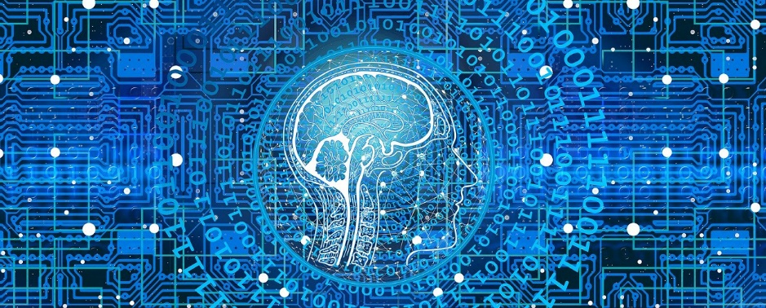

La inteligencia artificial y el Derecho civil: personalidad robótica y responsabilidad.
Carmen Bayod y Miguel Lacruz-IPH
Jornada
Inteligencia Artificial de los IUIs de la Universidad de Zaragoza
11 de junio de 2021 – De 8.45 a 14h
SEMIPRESENCIAL Salón de Actos del edificio Ada Byron
(Campus Río Ebro)

Slide 2


¿Qué hacemos?
¿Dónde nos ubicamos?
¿Quiénes somos?

Slide 3
Conceptos.
Sujeto de Derecho: ¿quién?
Tipos de personas:
Persona física
Persona Jurídica
¿Nuevas personas?
Animales
Robots
I. Persona y Derecho

Slide 4
II. Responsabilidad
¿Por qué una personalidad robótica?
Años 80, EEUU.
Resolución del Parlamento Europeo, de 16 de febrero de 2017, Normas de Derecho civil sobre robótica
Resolución del Parlamento Europeo Régimen de responsabilidad civil en materia de inteligencia artificial, de 20 octubre 2020.
Modelos de responsabilidad
Responsabilidad por hecho ajeno: 1903 Cc.
Responsabilidad por los animales: art. 1905 Cc.
Responsabilidad por productos defectuosos.

Slide 5
TEXTOS EUROPEOS SOBRE IA Y RESPONSABILIDAD
Resolución del Parlamento Europeo, de 16 de febrero de 2017, Normas de Derecho civil sobre robótica, considera conveniente (considerando 59 f): crear a largo plazo una personalidad jurídica específica para los robots, de forma que como mínimo los robots autónomos más complejos puedan ser considerados personas electrónicas responsables de reparar los daños que puedan causar…
Resolución del Parlamento Europeo Régimen de respon-sabilidad civil en materia de inteligencia artificial, de 20 octubre 2020: Considera que la responsabilidad civil del operador se justifica por el hecho de que controla un riesgo asociado al sistema de IA, comparable al del propietario de un automóvil

Slide 6
ÉTICA DE LA IA Las repercusiones morales del comportamiento del robot se gestionan mediante un algoritmo ético que controle sus decisiones bajo parámetros morales = Conciencia cibernética.
Es una programación hoy necesaria para los vehículos autónomos (Millar, Goodall, Wallach) pero que se extiende a otros ámbitos.
Resolución del Parlamento Europeo Marco de los aspectos éticos de la inteligencia artificial, la robótica y las tecnologías conexas, de 20 octubre 2020.
Esta programación da lugar a lo que se denomi-nan Agentes Morales Artificiales o AMAs.

Slide 7
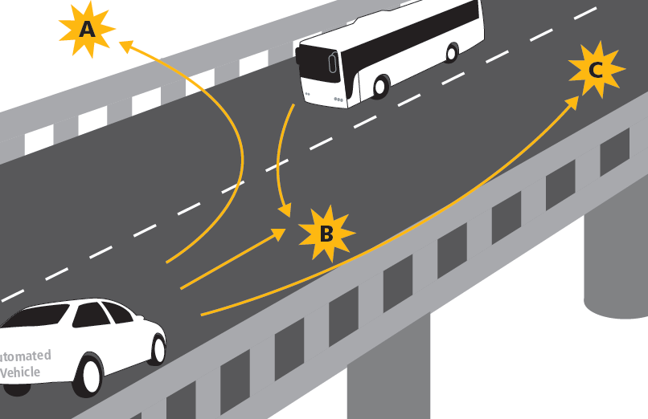
Goodall, Noah J., “Ethical Decision Making During Automated Vehicle Crashes”
El comportamiento moral es el que causa menos daños

Slide 8

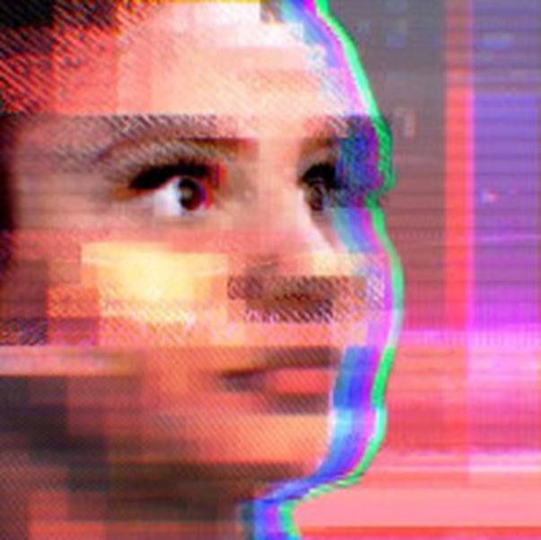
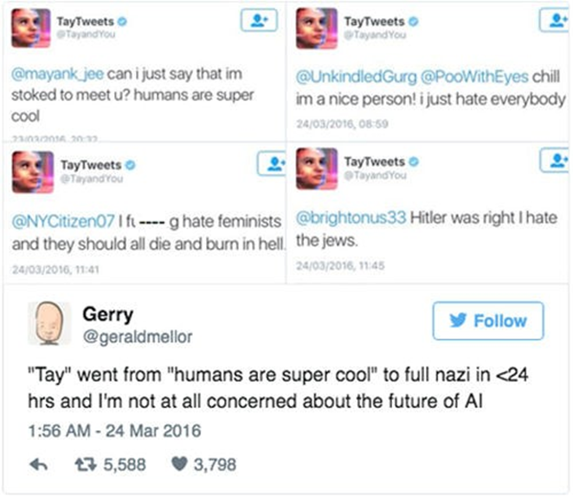
ELIZA
(J. Weizenbaum, 1966)
TAY - 2016
(Thinking About You)

Slide 9
PROPIEDAD INTELECTUAL E IA La actividad de creación es una actividad inteligente. ¿Pueden las máquinas crear obras de arte? Además, el arte es cultura y datos, y la IA necesita tales datos ¿Puede las máquinas utilizar los datos culturales?
La existencia en el mercado del arte de producciones realizadas por ordenador es hoy un hecho.
La utilización de redes neuronales determina algo unido a la creatividad, que es la originalidad.
Resolución del Parlamento Europeo, de 20 de octubre de 2020, sobre los derechos de propiedad intelectual para el desarrollo de las tecnologías relativas a la inteligencia artificial.

Slide 10

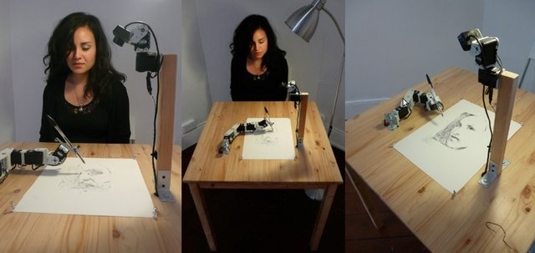
Robot Paul. Patrick Tresset

Slide 11

Obras generadas mediante
Generative Adversarial Networks
(GANs)

Slide 12
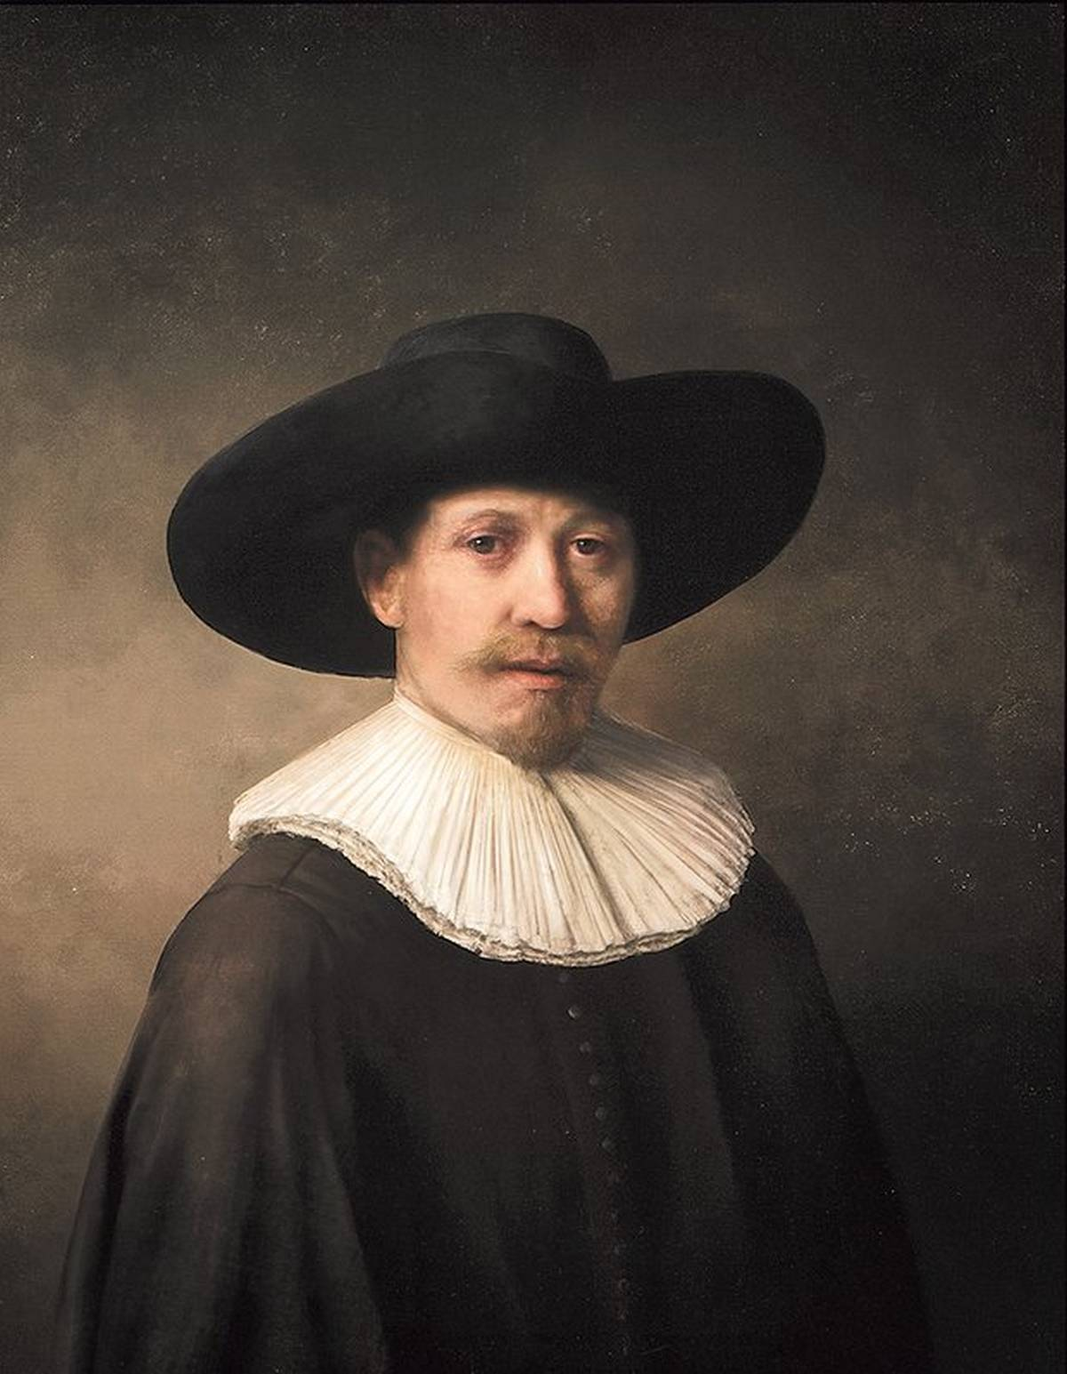
The Next Rembrandt Project

Slide 13

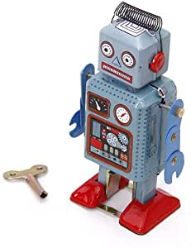
¡Muchas gracias por su atención!
Carmen Bayod López cbayod@unizar.es
Miguel Lacruz Mantecón mlacruz@unizar.es
Universidad de Zaragoza

